Slide 1
BÀI 3: PHÉP CỘNG, PHÉP TRỪ CÁC SỐ TỰ NHIÊN

Slide 2
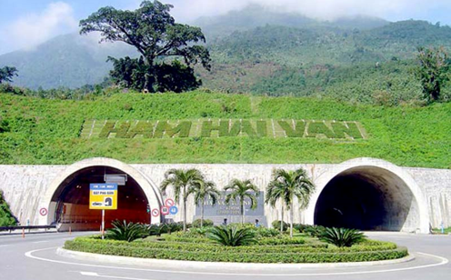

Quãng đường từ Hà Nội đến Huế dài khoảng 658 km. Quãng đường từ Huế đến TP. Hồ Chí Minh dài hơn quãng đường từ Hà Nội đến Huế khoảng 394 km.
Quãng đường từ Hà Nội đến TP. Hồ Chi Minh dài khoảng bao nhiêu ki - lô - mét?

Slide 3
PHÉP CỘNG
I

Slide 4
Ở tiểu học, ta đã biết phép cộng các số tự nhiên:
a + b = c
Số hạng
Số hạng
Tổng

Slide 5
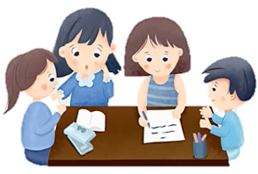
HOẠT ĐỘNG NHÓM
Nhiệm vụ 1: Cho a = 35 và b = 41
a) Tính a + b và b + a.
b) So sánh kết quả nhận được ở câu a).
Tổ 1
Tổ 3
Nhiệm vụ 2: Cho a = 15, b = 27, c = 31
a) Tính (a + b) + c và a + (b + c).
b) So sánh kết quả nhận được ở câu a).
Tổ 2
Tổ 4

Slide 6

Các kết quả cho thấy phép cộng có những tính chất nào?

Slide 7
Tính chất | Phát biểu | Kí hiệu
Giao hoán | Khi đổi chỗ các số hạng trong một tổng thì tổng không thay đổi.
Kết hợp | Muốn cộng một tổng hai số với số thứ ba, ta có thể cộng số thứ nhất với tổng của số thứ hai và số thứ ba.
Cộng với số 0 | Bất kì số nào cộng với số 0 cũng bằng chính nó.
a + b = b + a
(a + b) + c = a + ( b + c)
a + 0 = 0 + a = a

Slide 8

VÍ DỤ 1:
Tính một cách hợp lí:
a) 58 + 76 + 42
b) 66 + 34 + 27
= 58 + 42 + 76 (t/c giao hoán)
= (66 + 34) + 27 (t/c kết hợp)
= (58 + 42) + 76 (t/c kết hợp)
= 100 + 27 = 127
= 100 + 76 = 176

Slide 9

Lưu ý:
Do tính chất kết hợp nên giá trị của biểu thức a + b + c có thể được tính theo một trong hai cách sau:
a + b + c = (a + b) + c
hoặc a + b + c = a + (b + c)

Slide 10
Luyện tập 1: Mẹ An mua cho An một bộ đồng phục học sinh gồm: áo sơ mi giá 125000 đồng, áo khoác giá 140000 đồng, quần âu giá 160000 đồng. Tính số tiền mẹ An đã mua đồng phục cho An.:

Slide 11


Giải:
Số tiền mẹ An đã mua đồng phục cho An là:
125000 + 140000 + 160000 = 425000 (đồng)
Đáp số: 425 000 đồng.

Slide 12
PHÉP TRỪ
II

Slide 13
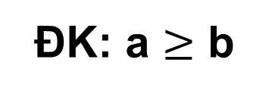
Phép trừ một số tự nhiên cho một số tự nhiên nhỏ hơn hoặc bằng nó:
a - b = c
ĐK: a $≥$ b
Số bị trừ
Số trừ
Hiệu

Slide 14
Muốn tìm số bị trừ, ta làm như thế nào?
a - b = c
Số bị trừ
Số trừ
Hiệu
Muốn tìm số trừ, ta làm như thế nào?

Slide 15
Lưu ý:
Nếu a – b = c thì a = b + c
Nếu a + b = c thì a = c – b và b = c – a.

Slide 16
Luyện tập 2: Tìm số tự nhiên x, biết:
124 + (18 – x) = 217
124 + (118 - x) = 217
118 - x = 217 - 124
Giải:
118 - x = 93
x = 118 - 93
x = 25

Slide 17

LUYỆN TẬP
Bài 1: Tính
a) 127 + 39 + 73
b) 135 + 360 + 65 + 40
c) 417 - 17 - 299
d) 981 - 781 + 29

Slide 18
Giải:
a) 127 + 39 + 73
= (127 + 73) + 39
= 200 + 39
= 239
b) 135 + 360 + 65 + 40
= (135 + 65) + (360 + 40)
= 200 + 400
= 600
c) 417 – 17 - 299
= (417 – 17) – 299
= 400 - 299
= 101
d) 981 – 781 + 29 = (981 - 781) + 29 = 200 + 29 = 229

Slide 19
Bài 2: Có thể tính nhẩm tổng bằng cách tách một số hạng thành tổng của hai số hạng khác.
Ví dụ:
89 + 35 = 89 + (11 + 24) = (89 + 11) + 24 = 100 + 24 = 124
Hãy tính nhẩm:
a) 79 + 65
c) 37 + 198
b) 996 + 45
d) 3 492 + 319

Slide 20

Giải:
a) 79 + 65
= (44 + 35) + 65
= 44 + (35 + 65)
= 44 + 100 = 144
b) 996 + 45
= 996 + (4 + 41)
= (996 + 4) + 41
= 1000 + 41 = 1041
c) 37 + 198
= (35 + 2) + 198
= 35 + (2 + 198)
= 35 + 200 = 235
d) 3 492 + 319
= 3 492 + (8 + 311)
= (3 492 + 8) + 311
= 3 500 + 311 = 3 811

Slide 21
Bài 3: Có thể tính nhẩm hiệu bằng cách thêm vào số bị trừ và số trừ cùng một số thích hợp:
Ví dụ: 427 - 98 = (427 + 2) - (98 + 2) = 429 – 100 = 329
Hãy tính nhẩm:
a) 321 - 96
c) 561 - 195
b) 1 454 - 997
d) 2 572 - 994

Slide 22

Giải:
a) 321 - 96
= (321 + 4) – (96 + 4)
= 325 - 100 = 225
b) 1 454 - 997
= (1 454 + 3) - (997 + 3)
= 1 457 – 1000 = 457
c) 561 - 195
= (561 + 5) - (195 + 5)
= 566 - 200 = 366
d) 2 572 - 994
= (2 572 + 6) - (994 + 6)
= 2 578 - 1000 = 1 578

Slide 23





VẬN DỤNG
BẢO VỆ
KHU PHỐ

Slide 24







BẢO VỆ KHU PHỐ

Slide 25


Câu hỏi 1: Tính nhanh tổng 53 + 25 + 47 + 75?
200
201
300
100

Slide 26
Câu hỏi 2: Phép tính x - 5 thực hiện được khi
x < 5
x < 4
x = 3
x ≥ 5

Slide 27
Câu hỏi 3: Cho phép tính 231 - 87.
Chọn kết luận đúng?
231 là số trừ
87 là số bị trừ
231 là số bị trừ
87 là hiệu

Slide 28
Câu hỏi 4: Tính 42 + 44 + 46 + 48 + 50
229
230
235
130

Slide 29
Câu hỏi 5: Tính (368 + 764) - (363 + 759)
5
20
15
10

Slide 30
BẢO VỆ KHU PHỐ
Yeah!!!
Cảm ơn các bạn!!!

Slide 31

HƯỚNG DẪN VỀ NHÀ
Ghi nhớ kiến thức trong bài.
Hoàn thành các bài tập còn lại SGK (Bài 4, 5, 6).
Xem trước bài mới “Phép nhân, phép chia các số tự nhiên”.

Slide 32

Cảm ơn thầy cô và cả lớp đã chú ý lắng nghe

